Slide 1
ERASMUS+ ENGLISH MATTERS
Cooperative Learning Methodology for Teaching
Dublin – 28. 2. – 5. 3. 2016

Slide 2
SEMINARJI IN DELAVNICE
METODOLOGIJA
IKT
CLIL
OCENJEVANJE
PORTOFOLIO
UČNE STRATEGIJE (uporaba vizualnih pripomočkov)

Slide 3
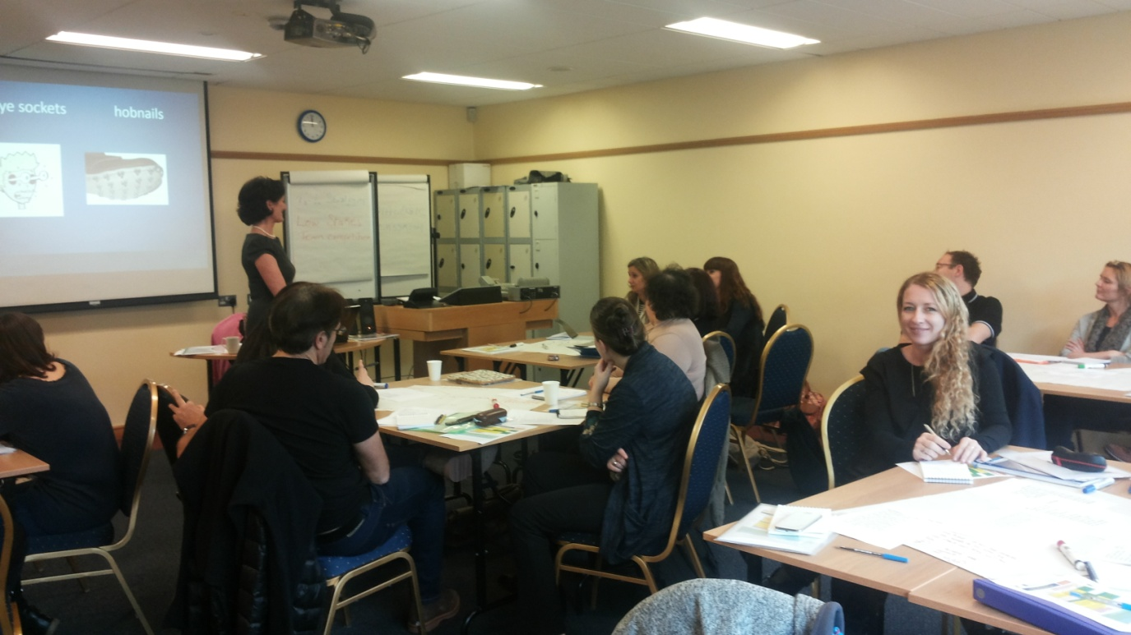

Slide 4
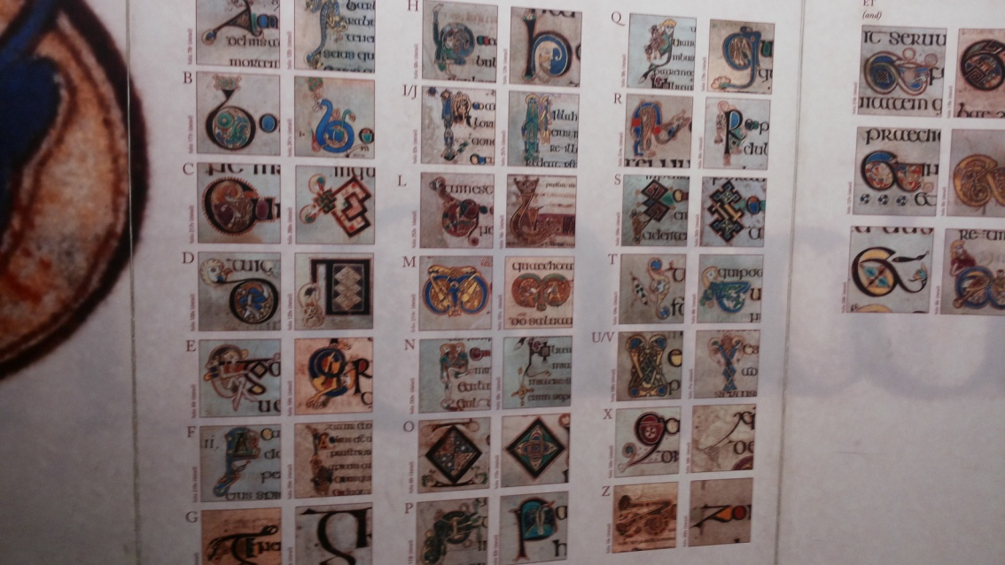
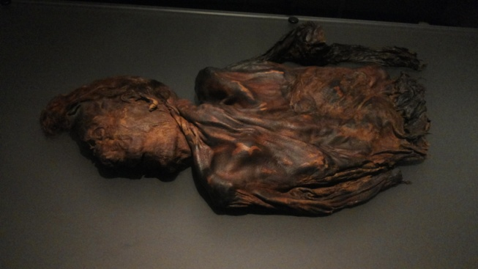
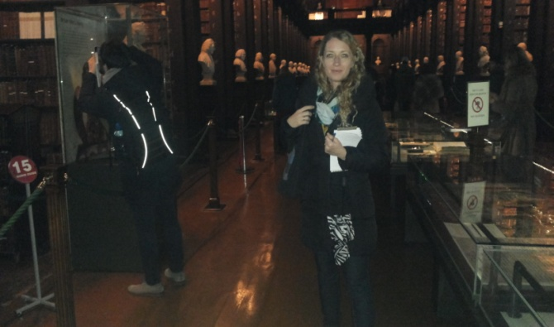
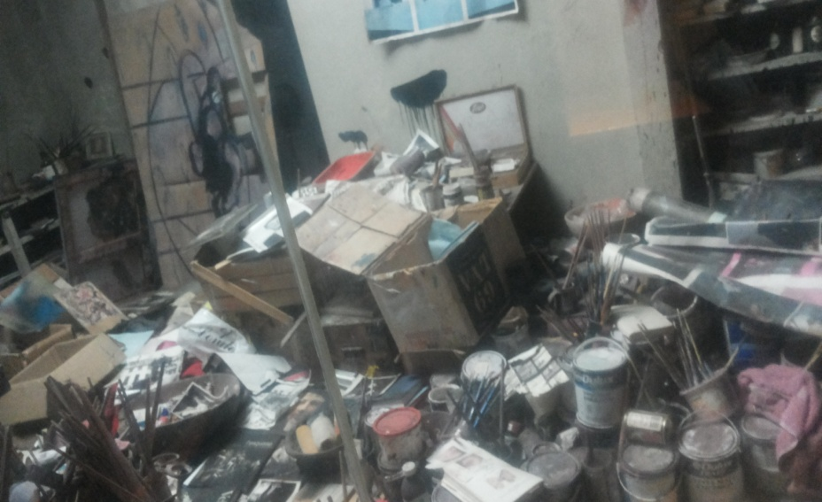
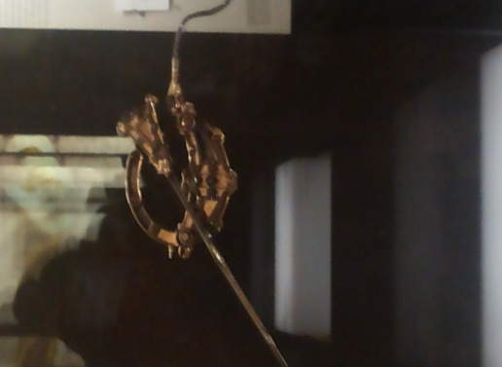
EKSKURZIJE

Slide 5
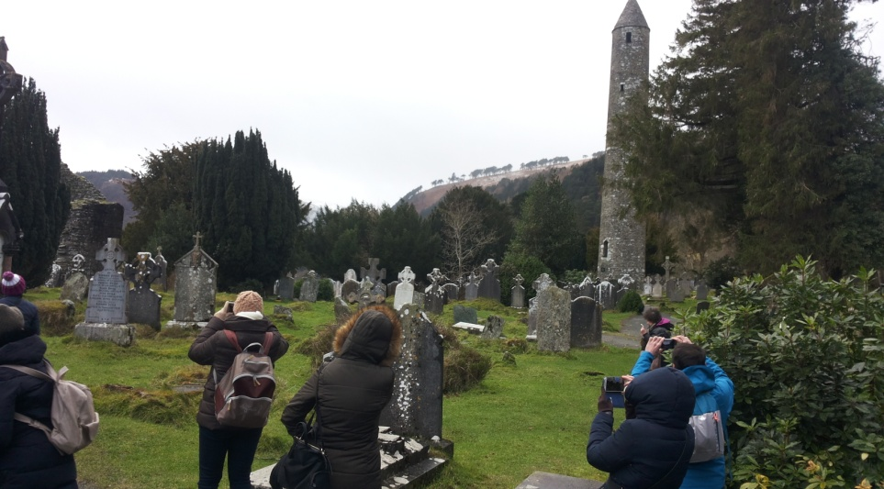
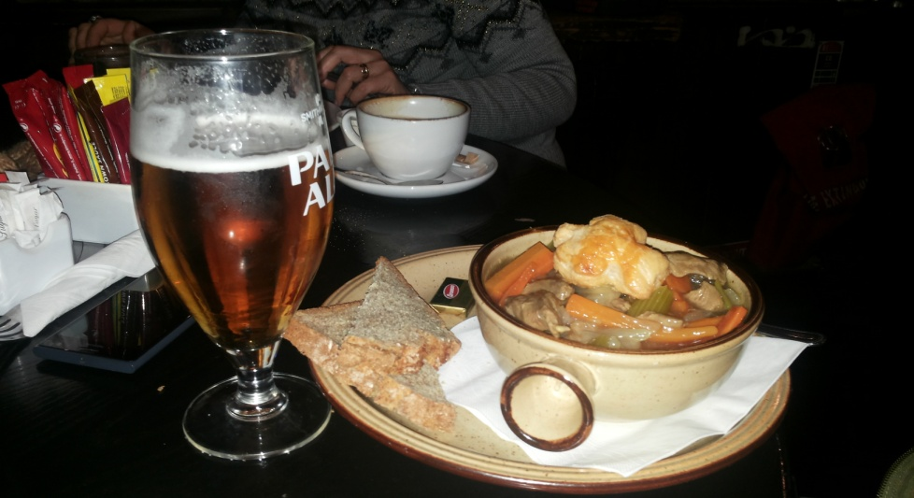
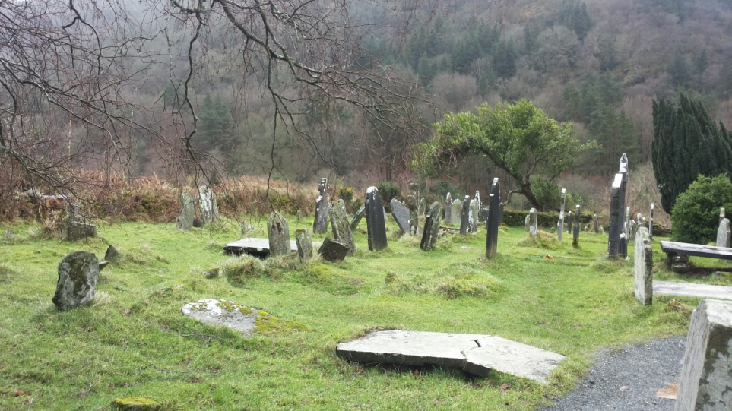
KILKENNY IN GLENDALOUGH

Slide 6
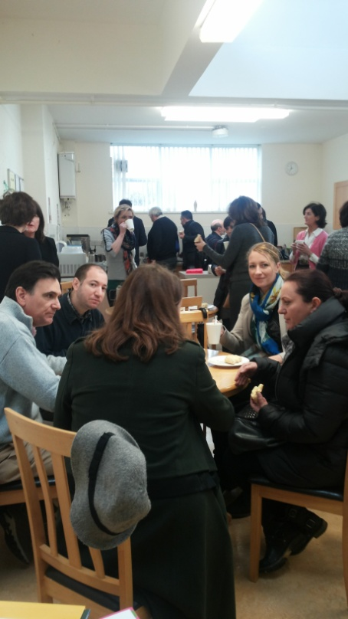
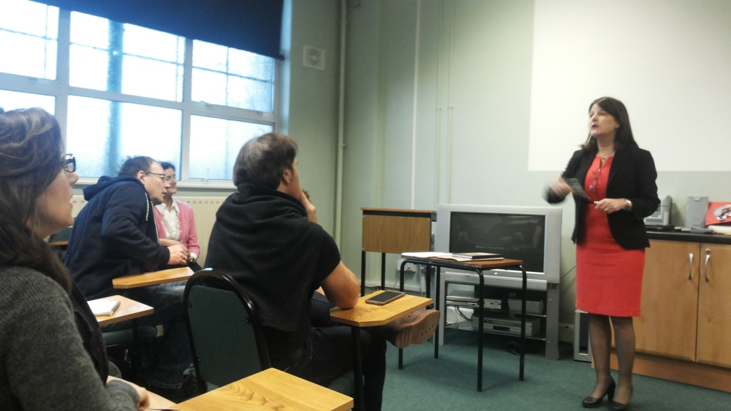
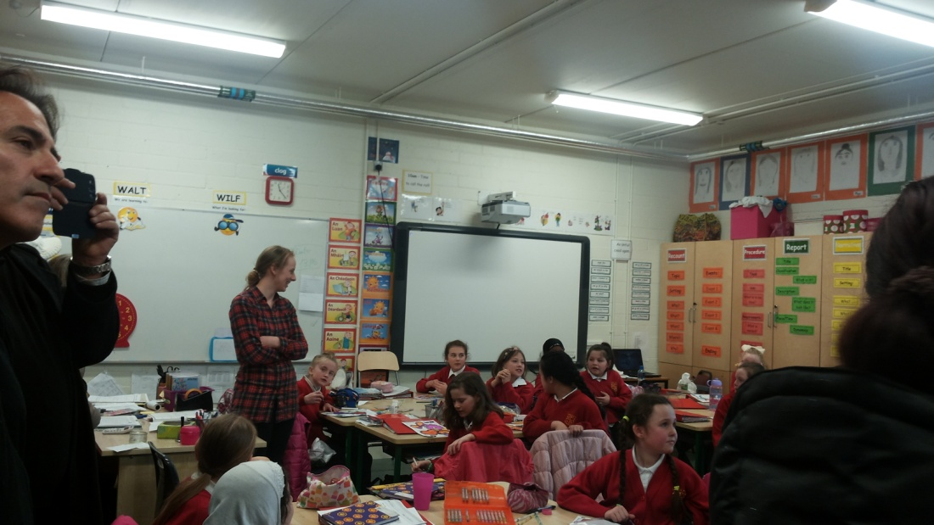
OBISK DEKLIŠKE ŠOLE

Slide 7
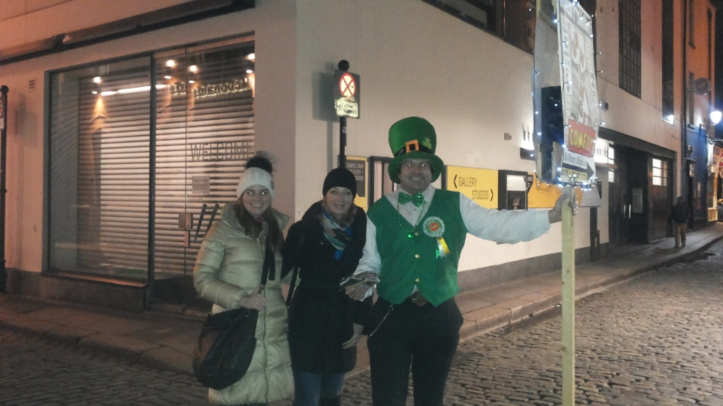
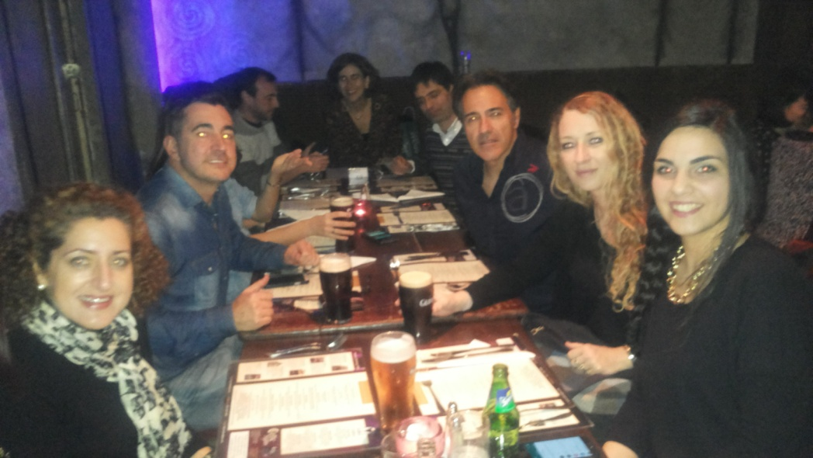
MREŽENJE

Slide 8
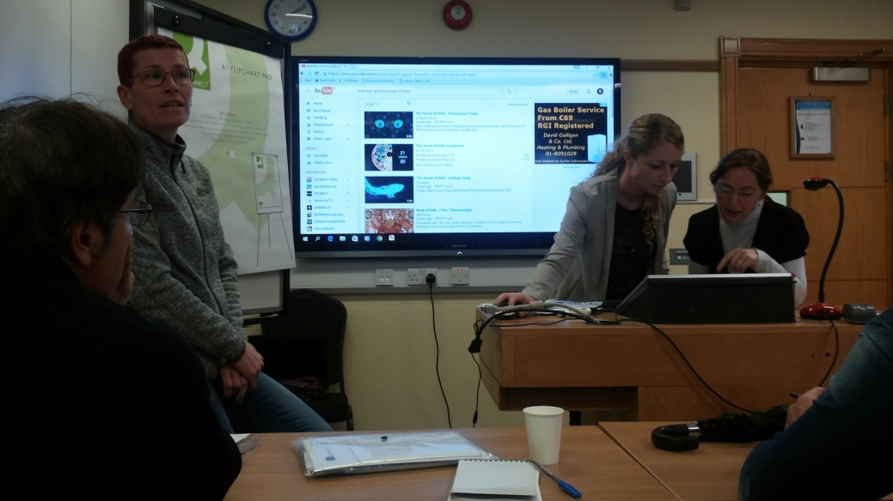
PREDSTAVITVE

